Slide 1

Tema 8
8.3 – Formularios – Parte 3

Slide 2
Validaciones
Es muy importante informar al usuario en qué campo se está incumpliendo una validación y cuál es el motivo.
Vamos a hacer lo siguiente con estos campos:
  apellido, nombre y correo que sean obligatorios
  correo además cumpla el formato de correo electrónico
<input id="apellido" class="form-control"
type="text" placeholder="Apellido" name="apellido"
[(ngModel)]="usuario.apellido" required>
<input id="correo" class="form-control"
type="email" placeholder="Correo electrónico"
name="correo" [(ngModel)]="usuario.correo"
pattern="[a-z0-9._%+-]+@[a-z0-9.-]+\.[a-z]{2,3}$" required>

Slide 3
Validaciones
Vamos a comprobar cómo Angular detecta si el correo electrónico sigue o no el patrón especificado:
1) Modificamos la función guardar(), añadiéndole la impresión del formulario en
guardar(formulario: NgForm) {
console.log('Formulario recibido');
console.log(formulario.value);
console.log(this.usuario);
console.log(formulario);
}

Slide 4
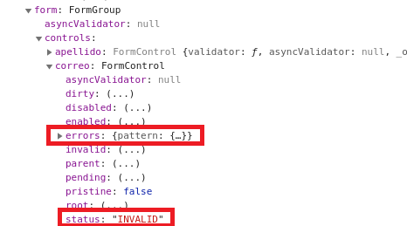
Validaciones
2.1) En el navegador cambiamos el valor del correo electrónico a un valor que no cumpla con el patrón y pulsamos el botón Guardar.
2.2) A continuación, vamos a la consola del navegador; tendremos que hacer lo siguiente en la impresión del formulario:
  Clic en 'form' y veremos que la propiedad status indica INVALID.
  Clic en 'controls'->'correo'->'errors' y veremos que marca error a causa del 'pattern'.

Slide 5
Validaciones. Feedback de errores
¿Cómo hacemos para cambiar el HTML e informar al usuario de los errores y que además con una estética aceptable? Hay varias maneras:
Aprovecharnos de las clases que Angular pone internamente en el HTML. Podemos evaluar las clases ng-invalid y ng-touched
1.1) Ponemos a null las propiedades del objeto usuario:
usuario: Usuario = {
nombre: null,
apellido: null,
correo: null
};

Slide 6
Validaciones. Feedback de errores
1.2) En los estilos internos del componente, ponemos lo siguiente:
styles: [`
.ng-invalid {
border: 1px solid red;
}
`]

Slide 7
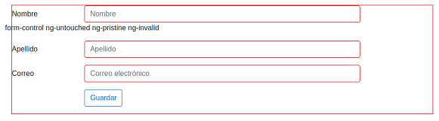
Validaciones. Feedback de errores
1.3.1) Vamos al navegador pero el resultado no será de nuestro agrado, ya que aparece tanto el borde del formulario como el de sus controles en rojo, y es lógico puesto que de entrada el formulario no es válido.
1.3.2) Sin embargo lo que queremos es que se ponga en rojo cuando se salga de un campo obligatorio sin poner información o la información sea inválida (por longitud, tipo de dato, formato, etc.)

Slide 8
Validaciones. Feedback de errores
1.4) Podemos mejorarlo añadiendo la clase ng-touched:
styles: [`
.ng-invalid.ng-touched {
border: 1px solid red;
}
`]
Vamos al navegador y en principio parece correcto pero a la que falla alguna validación se pone todo el formulario con borde rojo.

Slide 9
Validaciones. Feedback de errores
1.5) Lo podemos solucionar así (que omita la etiqueta form):
styles: [`
.ng-invalid.ng-touched:not(form) {
border: 1px solid red;
}
`]
Ahora sí. Aunque aún no estamos dando feedback.

Slide 10
Validaciones. Feedback de errores
1.6) Vamos a mostrar un mensaje al usuario cuando falle la validación de los campos. Comenzamos por el campo nombre: justo debajo del control añadimos lo siguiente:
<div>
El campo es obligatorio
</div>
<div>
Mínimo 5 caracteres
</div>
Pero tal como lo hemos hecho siempre aparecerán los mensajes. ¿Cómo hacemos para que sólo se muestren cuando deban?

Slide 11
Validaciones. Feedback de errores
Hemos de hacer lo siguiente:
Por cada control que se quiera conocer su estado de validación/edición hay que añadir una referencia al control, esto es, un hash junto con un valor, un signo de igual y a continuación la palabra ngModel entre comillas:
<input id="nombre" class="form-control" type="text"
placeholder="Nombre" name="nombre"
[(ngModel)]="usuario.nombre"
minlength="5" required #nombre="ngModel">

Slide 12
Validaciones. Feedback de errores
Gracias a lo anterior tendremos todas las propiedades internas del control (establecidas y gestionadas por Angular) a nuestra disposición.
Por tanto podemos dejar los DIVs de la siguiente manera:
<div *ngIf="nombre?.errors.required">
El campo es obligatorio
</div>
<div *ngIf="nombre?.errors.minlength">
Mínimo {{nombre.errors.minlength.requiredLength}} caracteres
</div>
Ejercicio: haced el control de errores con mensajes para el resto de controles del formulario.

Slide 13
Validaciones. Feedback de errores
1.7) Mejora en la muestra de los mensajes de error.
Envolveremos el div que comprueba el tipo de error con otro div que comprobará si el control es inválido y está sucio o tocado (todo esto es necesario para evitar que aparezca el mensaje de error nada más cargarse el formulario).
Si se cumple la condición se le aplicarán clases de Bootstrap para mostrar el mensaje con mejor estética.

Slide 14
Validaciones. Feedback de errores
Ha de quedar así el cambio:
<div *ngIf="nombre.invalid && (nombre.dirty || nombre.touched)" class="alert alert-danger">
<div *ngIf="nombre.errors?.required">
El campo es obligatorio
</div>
<div *ngIf="nombre.errors?.minlength">
Mínimo {{nombre.errors?.minlength.requiredLength}} caracteres
</div>
</div>
Ejercicio: haced lo mismo para el resto de controles del formulario.

Slide 15
Validaciones. Feedback de errores
1.8) Controlar que el botón 'Guardar' esté desactivado mientras el formulario sea inválido.
Sabemos que una de las propiedades del formulario es invalid, que puede ser true o false. Mientras el formulario no satisfaga todos los requerimientos el valor de invalid es true. Así que, con esta información podemos dejar el botón como sigue:
<button [disabled]="miFormulario.invalid" type="submit" class="btn btn-outline-primary">
Guardar
</button>

